Slide 1
بسم الله الرحمن الرحیم
پروژه تاریخ معماری
عنوان:
موضوع:
تاریخچه هخامنشیان
نام استاد:
استاد عبدالهی
نام دانشجو:
بهمن نقال
دانشگاه جامع علمی کاربردی بوکان
دانشگاه:

Slide 2
تاریخ هخامنشیان:
در این سلسله که باشکوه ترین سلسله شاهنشاهی ایران و به زمان خود در جهان بوده،سیزده پادشاه در229سال حکومت کردند.
دومین گروه از آریایها که وارد ایران زمین شدند،پارسیان بودند که با توجه به لیاقت،کفایت،هوشمندی و توانایی بزرگ شاهان همچون کوروش بزرگ ودیگر شاهان موفق به تشکیل سلسله ای گردیدند که نامشان به تنهایی در دوران باستان ما همچنان بر تاریخ این مرز و بوم می درخشد.
در سایه اقتدار این دولت که بنا به بنای بزرگشان هخامنش،که به این نام مشهورند،نیمی از دنیای باستان در سیطره قدرت آنان قرار گرفت،و همچنین به دلیل فرهیختگی شاهان هخامنشی و به لطف توجه آنان چنان آرامش،رفاه و پیشرفتی در کشور پدیدار شد که ایران را صاحب باشکوه تردن تمدن،غنی ترین فرهنگ و وسیع ترین مرزها نمود.
اوج پیشرفت سیستم های مختلف کشور از لحاظ ارکان سیاسی،اجتماعی،اقتصادی،فرهنگی،نظامی و از همه زیباتر هنری در آن زمان در ایران بوده است.
پارس ها پس از ورود به ایران مسیر حرکت خود را تا نواحی جنوبی ادامه داده و با سکنی گزیدن در این منطقه به تدریج با اقوامی بومی فلات ایران که در آن ناحیه ساکن بودند،نظیر کاسی ها و آنزانی ها مخلوط شدند،و رفته رفته به دلیل بهره گیری قدرتی که در منطقه کسب کرده بودند،موفق به تشکیل سلطنت گردیدند.

Slide 3
پادشاهان هخامنشی:
1)کوروش بزرگ:559پ.م تا530پ.م(29سال)
2)کمبوجیه(پسر کوروش):529پ.م تا522پ.م(7سال)
3)بردیا(پسر کوروش)522پ.م
4)داریوش بزرگ(داماد کوروش)521پ.م تا486پ.م(35سال)
5)خشایارشاه(پسر داریوش)485پ.م تا465پ.م(20سال)
6)اردشیر یکم(پسرخشایارشاه)464پ.م تا424پ.م(40سال)
7-8)خشایاردوم و سوگدیا نوس:424پ.م
9)داریوش دوم(پسر اردشیر یکم)423پ.م تا405پ.م(18سال)
10)اردشیر دوم(پسرداریوش دوم)404پ.م تا359پ.م(43سال)
11)اردشیر سوم(پسر اردشیردوم)358پ.م تا338پ.م(20سال)
12)آرسش(پسر اردشیر سوم)337پ.م تا336پ.م(1سال)
13)داریوش سوم(نوه داریوش دوم)335پ.م تا330پ.م(5سال)

Slide 4
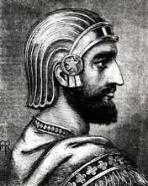
شرح کوتاهی از پادشاهان هخامنشی
1)کوروش بزرگ:
کوروش پسر حکمران کمبوجیه اول است ومادر او ماندانا دختر آستیاگ پادشاه ماد می باشد.
کوروش پس از شکست مادها،در پاسارگاد شاهنشاهی پارسی را پایه گذاری کرد سلطنت اواز559تا530پ.م ادامه داشت .
تصویری از کوروش کبیر

Slide 5
جنگ بابل نبرد کوروش کبیر و نبونید پادشاه بابل
با فتح نواحي شرقي و شمال غربي ، تنها رقيب باقي مانده ، پادشاهي کهن بابل بود . درآن زمان پادشاه بابل تمام وقت خود را صرف گردآوري تنديس خدايان باستاني و بازسازي معابد .آنها ميکرد ، هزينه ي اين کارها با وضع ماليات هاي سنگين تأمين ميشد فتح بابل براي پارسيان کار دشواري نبود ، نارضايتي مردم از پادشاه موجب شده بود که پارسيان حاميان فراواني در شهر بيابند بابل در آخرين روزهاي سال 539 ق . م با کمترين درگيري فتح شد . نبونيد خود را تسليم کرد ولي پسرش که حاضر به اطاعت از کوروش نبود ، در درگيري با پارسيان کشته شد .
فتح بابل ، سند آزادي يهوديان از تبعيد و اسارت بود . يهوديان با اجازه ي کوروش به فلسطين بازگشتند و به آباداني شهرهاي خود پرداختند . حرکت آنان از بابل در سال 537 ق . م صورت گرفت ، در اين سال ، بيش از 40000 يهودي ـ که در اسارت بابل بودند ـ به همراه غنيمت هاي گرانبهايي که آشوريان از بيت المقدس غارت کرده بودند ، به ارض موعود بازگشتند .

Slide 6
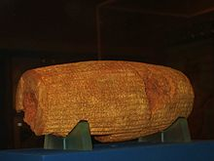
کوروش در هنگام واردشدن به بابل،نخستین فرمان حقوق بشر را تدوین کرد .
استونه کوروش بزرگ اکنون یکی از مهمترین و بزرگترین مفاخر ایران است که اکنون در موزه بریتانیا نگه داری می شود.
منشور حقوق بشر کوروش کبیر

Slide 7
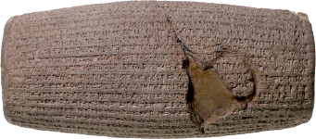
فرازی از منشور کوروش بزرگ:
آنگاه که بدون پیکار و جنگ وارد بابل شدم،همه مردم گامهای مرا با شادمانی پذیرفتند...نگذاشتم رنج وآزاری به این مردم این سرزمین وارد آید،برده ای را برانداختم وبه بدبختی آنان پایان بخشیدم...

Slide 8
آنگونه که در تاریخ گفته اند وقابل اتکا نمی باشد:کوروش بزرگ در جنگ با سکاییان جراحت برداشت وجان سپرد.
انگيزه لشكركشي كوروش به شمال شرقي ايران متعدد است. براي نمونه مي گويند كه كوروش ابتدا به ملكه ماساژت ها كه بيوه پادشاه آنها بود ، پيشنهاد اتحاد داد و حتي از او خوستگاري كرد ، اما ملكه ماساژت ها از آن بيم داشت كه كشورش در دست شاهي كه تمام منطقه را تسخير كرده بود ، گرفتار شود. در نتيجه پيشنهاد كوروش را رد كرد. اما كوروش با راهنمايي بزرگان و درباريان خود و با ترفندهاي ويژه اي به كشور آنها حمله مي كند و سربازان هخامنشي موفق مي شوند پسر ملكه ماساژت ها اسير كنند. ملكه از ترفندهاي كوروش بسيار ناراحت مي شود و با باقي مانده سپاهيان خود به ايرانيان حمله مي كند. در اين نبرد كوروش پس از 28 سال پادشاهي كشته مي شود و سپاه ايران شكست مي خورد. اين رويداد در سال 530 (پ. م ) واقع شد. البته كوروش توانست به اعماق قلمروي سكاها نفوذ كند و ازآمودريا هم بگذرد ولي بخت با او يار نبود. ومتاسفانه در نبردي كه روي داد كشته شد.
مقبره کوروش بزرگ در پاسارگاد واقع است.

Slide 9
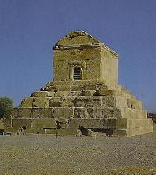
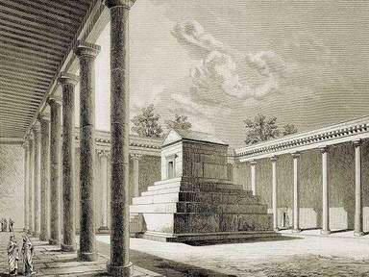
مقبره کوروش کبیر(پاسارگاد)
تصویر بازسازی شده پاسارگاد

Slide 10
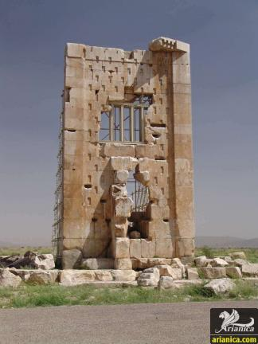
کمبوجیه در راه بازگشت به ایران در سال522پ.م در نزدیکی شامات در می گذرد ومزار او هم در جایی است که آن را زندان سلیمان می خوانند که در پاسارگاد واقع شده است.
مرگ کمبوجیه هم مانند مرگ پدرش در هاله ای از افسانه قرار دارد.
زندان سلیمان

Slide 11
2)کمبوجیه:
کمبوجیه پسر ارشد کوروش بوده،هروردوت مادر او را کاسان دان دختر فرنس پس دانسته است ودر هست سال آخر سلطنت پدر،با وی شرکت و عنوان پادشاه بابل را داشت.
مقدمات لشکرکشی به مصر که در زمان کوروش آغاز شده بود در دوران حکومت کمبوجیه جامه عمل پوشانید ودر سال 525قبل از میلاد جامه عمل پوشانید.
پس از درگذشت کوروش بزرگ،کمبوجیه از مرگ فرعون آمازیس نهایت بهره را برد وبر فرزند وجانشین او پسامتیک سوم حمله برد و او را شکست داد.
کمبوجیه در این نبرد(نبرد با مصر)،یک نوآوری بزرگ را انجام داد و آن هم بنیان نهادن نیروی دریایی ایران بود.

Slide 12
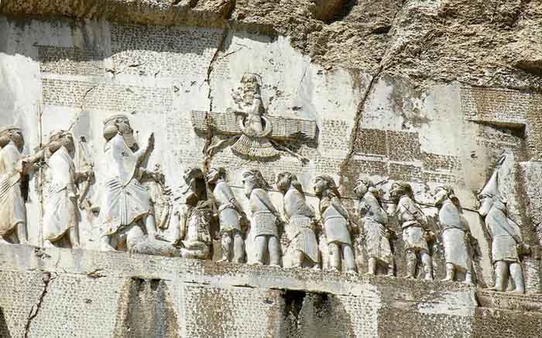
3)بردیا:
بردیا طبق تاریخی که روایت شده است به دستور کمبوجیه کشته شده است،تا در غیاب کمبوجیه کودتا نکند وحکومت تنها ازان خود کمبوجیه باشد.
ولی فردی مادی به نام گیوماتا به شوند شباهت ظاهری اش با بردیادر پارس اعلام پادشاهی می کند.کمبوجیه با شنیدن این خبر به خشم آمده وعزم دیار پارس می کند،تا غاصب را به سزای عملش برساند.
در تاریخ فرد غاصب گیوماتا معرفی شده است ولی شواهدی هم است که می گوید فرد غاصب همان بردیا بوده است.
اما از سوی دیگر ما با کتیبه بیستون روبه رو هستیم که غاصب را گیوماته معرفی کرده است.

Slide 13
4)داریوش بزرگ:
داریوش بزرگ سومین فرمانروای دولت جهانی هخامنش بود،که پس از برافکندن فتنه گیوماتا(غاصب تاج و تخت)،با سازماندهی استوار حکومت مرکزی بر استان های کشور را تحکیم کرد،سکه زد،اوزان و مقادیر را معین کردوراهها ساخت وکشاورزی وبازرگانی را تشویق کرد.وسپاه دایمی معروف به ((جاودان))ترتیب دادو دانش و هنر را خریدار شد و برای ساختن جامعه ای منظم و قانونمندوهنرپذیرومبتنی بر عدالت اجتماعی و احترام به فرهنگ وعقاید اقوام کوشید.
به علاوه به علاوه بناهای زیبا و استوار ساخت که از همه مهمتر کاخ های شوش و تخت جمشید بودند...

Slide 14
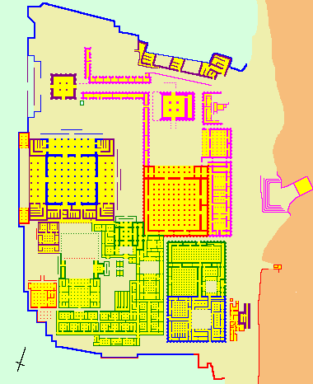
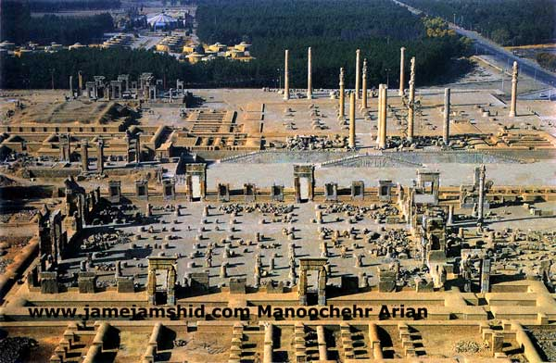
پلان تخت جمشید
محوطه تاریخی تخت جمشید

Slide 15
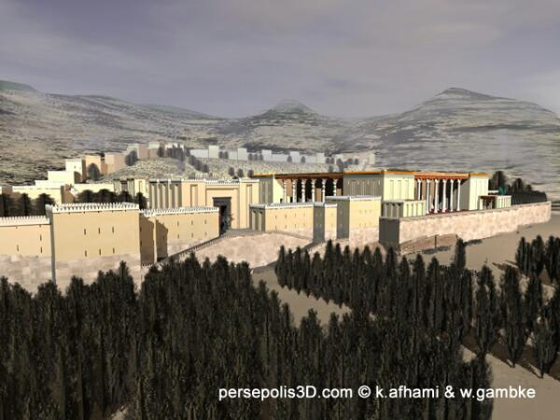
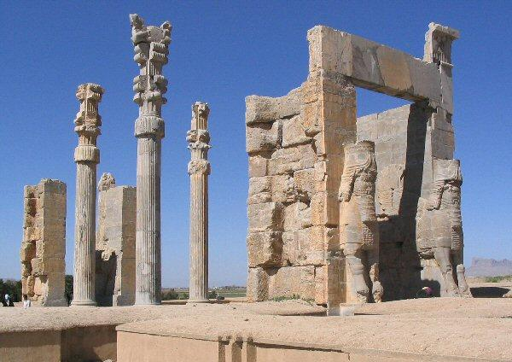
تصویری بازسازی شده تخت جمشید
دروازه ورودی معروف به دروازه ملل

Slide 16
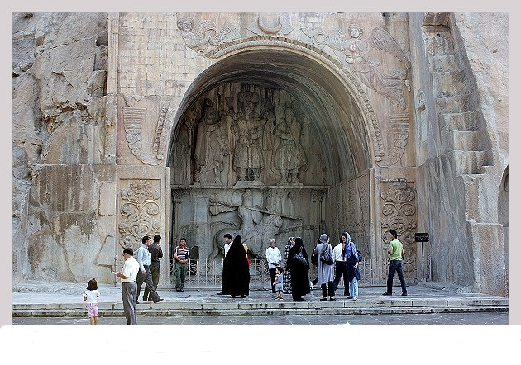
همچنین بزرگترین ومهمترین کتیبه ایران قدیم را به سینه کوه بیستون به یادگار گذاشت.

Slide 17
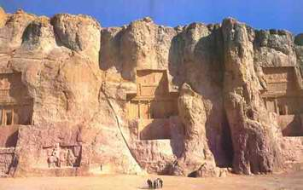
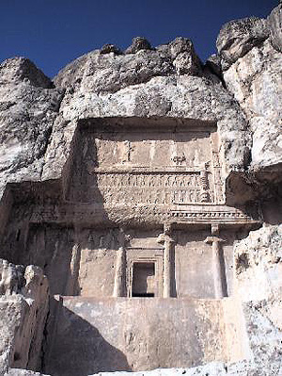
داریوش قبل از عزیمت به مصر خشایارشاه را که از آتوسا دختر کوروش بود به ولیعهدی انتخاب کردوبه تدارک لشکرکشی به مصر مشغول بود که در سال 486پ.م بعد از36سال سلطنت درگذشت.
آرامگاه او در نقش رستم است.
نقش رستم آرامگاه شاهان پارسی
آرامگاه داریوش بزرگ

Slide 18
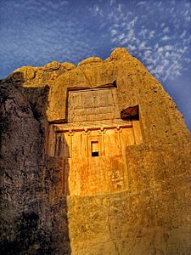
5)خشایار شاه:
خشایار شاه پسروجانشین داریوش بزرگ از سوی مادر نواده کوروش بزرگ بودواز سال486تا466پ.م پادشاهی کرد بخاطر جنگ با یونانیان که به کشور او دست درازی کرده بودند،مشهور شده است.اما در واقع بیش از دیگر پادشاهان سازنده هنر شناس بود.در تخت جمشید،شوش وبابل وجاهای دیگر،کاخ های زیبایی از او باقی مانده است،که بیشترشان کتیبه دارند.
در آخر به دست خواجه حرمسرایش کشته شدوقتل او را به گردن ولیعهدش داریوش انداختند.وپسر دیگرش اردشیر هر دوی آن افراد را کشت.آرامگاه او در نقش رستم است.نام وی به معنی دلیر شاهان است.
آرامگاه خشایار شاه در نقش رستم

Slide 19
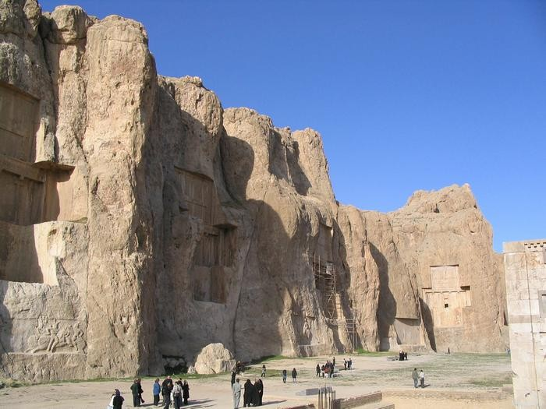
6)اردشیر یکم:
اردشیر یکم پسر خشایار شاه بود و از466تا424پ.م پادشاهی کرد و به مهربانی وپرهوشی معروف بود.
از مهمترین کارهای او ساختن بناهای مهمی در تخت جمشیدو شوش بودوکتیبه های زیادی از خود به بادگار گذاشت.آرامگاه او در نقش رستم است.
نقش رستم در فارس
به ترتیب از راست به چپ:
1-قبر داریوش 2-قبر خشایار شاه 3-قبر اردشیر اول 4-قبر اردشیر دوم

Slide 20
8)اردشیردوم:
اردشیر دوم پسر داریوش دوم،از404تا359پ.م پادشاهی کردو در شوش کاخی ساخت وآپادانای داریوش بزرگ را که آتش گرفته بود بازسازی کردواز خود کتیبه هایی به جا گذاشت.
در اول پادشاهی با شورش ناموفق برادرش کوروش،به خطر افتاد و مصر را هم که شوریده بود از دست داد.
آرامگاه او در تخت جمشید بر روی دامن تپه شاهی است(دخمه جنوبی)...
وی به عیاشی و راحت طلبی مشور است...
9)اردشیر سوم:
اردشیر سوم،پسر اردشیر دوم از سال 358تا338پ.م پادشاهی کرد.واول اقدام به قتل عام خاندان سلطنتی کرد.
وی به جنگجویی و جاه طلبی مشهور بود.به مصر لشکر کشید وآنجا را باز گرفت...و در شوش وتخت جمشید کارهای ساختمانی کرد وکتیبه هایی به جای گذاردو برای نزدیک شدن ایرانیان با یونانیان کوشید.اما به وسیله خواجه حرمسرایش کشته شد.وبا قتل او دولت هخامنشی درست همان موقع که مقدونی ها برای حمله به ایران آماده می شدند از مدافعی قود محروم ماندند.
آرامگاه او در دامنه تپه شاهی در تخت جمشید است.(دخمه شمالی)

Slide 21
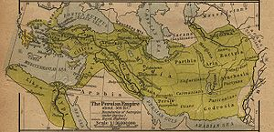
10)داریوش سوم:
داریوش سوم،از شاهزادگان هخامنشی بود که دو سالی پس از قتل اردشیر سوم،بر تخت نشست.
دلیر و جوانمرد بود اما تدبیر شاهان اولیه هخامنشی را نداشت.ودر زمان او اسکندر مقدونی با سپاهی بسیار قوی و تمرین دیده وتسنه قتل و تاراج به ایران تاخت و داریوش را شکست داد.
وی در سال330پ.م به هنگام فرار به سوی ایران شرقی در نزدیکی دامغان امروزی به دست دو تن از امرای خود کشته شد.
محل آرامگاه او مشخص نیست...
با مرگ او دولت هخامنشی بر افتاد...
امپراطوری عظیم هخامنشی

Slide 22
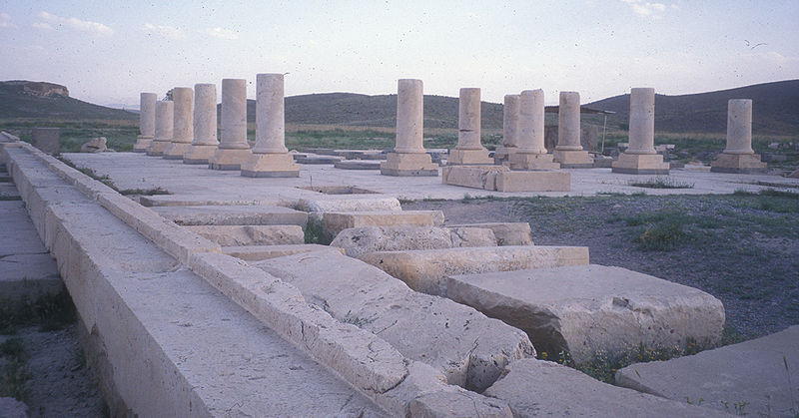
هنر،صنعت ومعماری هخامنشی:
آثاری هنری این دوره به معماری،فلزکاری،سفال سازی،پارچه بافی و...تقسیم می شوند.
مهمترین آثار این عهد در معماری،کاخ های شهریاران هخامنشی و مقبره های آنان است.
کوروش پس از تاسیس سلسله هخامنشی در پاسارگاد برای خود کاخی ساخت...واطراف آنرا با باغ های زیبایی تزیین کرد.
بخشی از کاخ پاسارگاد

Slide 23
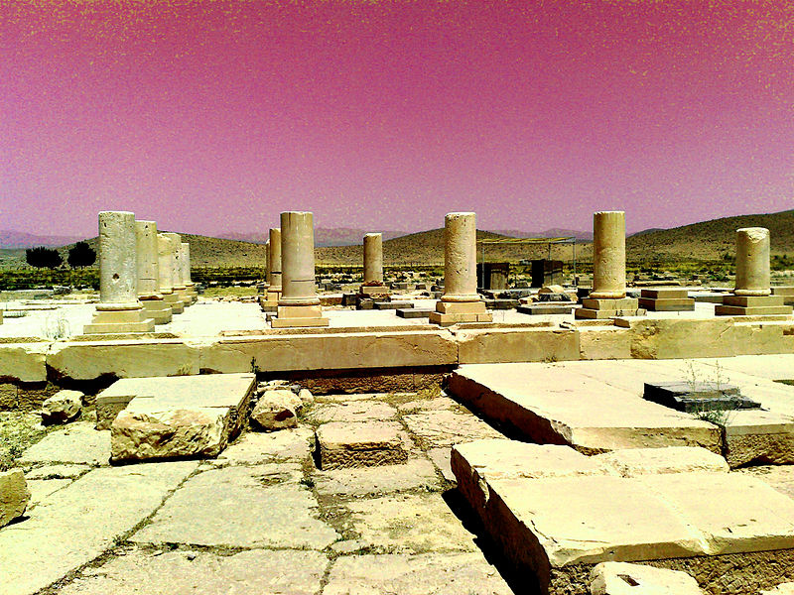
نمایی دیگر از آثارکاخ پاسارگاد

Slide 24
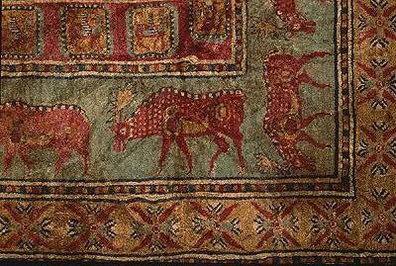
داریوش نیز برای نمایش دادن هیبت،عظمت وقدرتش دستور ساخت تخت جمشید را داد.
کار ساخت بنا در تخت جمشید بعد از داریوش نیز ادامه یافت وتا150سال بعد از او هم در این مکان بناهای دیگری نیز ساخته شد.
مهمترین ویژگی تخت جمشید برگزیده بودن هنرها و صنایع ملل گوناگون است که همگی در ساخت این بنای زیبای باستانی نقش داشته اندو در واقع می توان تخت جمشید را محل تلاقی و ترکیب تمدن های بارز دنیای آن روزگار دانست.
نقش برجسته ها ونیز آثاری مانند فرش مشهور پازیریک نشانگر وجود سنگتراشان وبافندگان هنرمند و خوش ذوق این عصر دانست.
قسمتی از فرش پازیریک

Slide 25
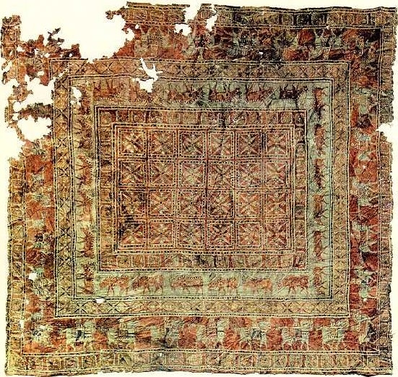
این فرش به ابعاد تقریبا دو متر مربع(210×183سانتی متر)و در هر سانتیمتر مربع 36 گره دارد و رنگ های به کار رفته در این فرش، سبز، آجری، قرمز تیره، آبی و قهوه ای هستند.(البیته باید به این نکته اشاره کنم که گذر زمان باعث دگرگونی در رنگ قالی شده است و تنها دلیلی که باعث سالم ماندن نسبی قالی بوده است یخبندان شدید منطقه دره آلتای است).
فرش پازیریک قدیمی ترین فرش جهان

Slide 26
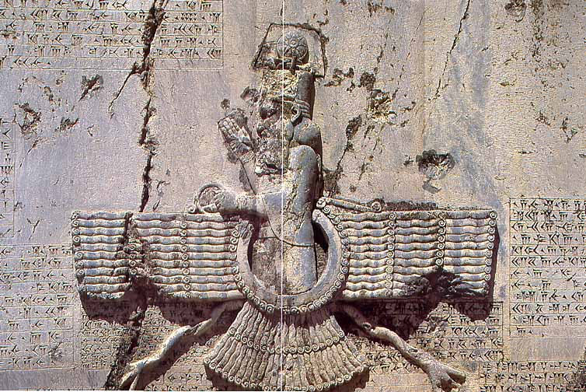
THE
END

